Slide 1




我爱读书
世界读书日

Slide 2

行业PPT模板http://www.ypppt.com/hangye/
目录
01
国际儿童图书日、世界读书日
04
读书名言
02
书籍的发展历史
05
读书的选择
03
为什么要读书？
06
读书的方法与原则
https://www.ypppt.com/

Slide 3
01
章节CHAPTER
国际儿童图书日
世界读书日

Slide 4


国际儿童图书日、世界读书日
国际儿童图书日
国际儿童图书日也是丹麦儿童文学大师安徒生的生日，每年的四月二日，他都会在全球无数小朋友的阅读中重生。1967年4月2日，国际儿童读物联盟把安徒生诞生的日子确定为“国际儿童图书日”。
世界读书日
世界读书日”全称“世界图书与版权日”，又译“世界图书日”，最初的创意来自于国际出版商协会。1995年正式确定每年4月23日为“世界图书与版权日”，设立目的是推动更多的人去阅读和写作。

Slide 5
国际儿童图书日、世界读书日
“国际儿童图书日” 的由来
四月二日是丹麦童话大师安徒生的诞辰日，1967年国际儿童读物联盟（IBBY）把这一天定为“国际儿童图书日”(International Children's Book Day），以唤起人们对于读书的热爱和对儿童图书的关注。
国际儿童读物联盟目前有70个国家分会，每年选定一个国家分会主办“国际儿童图书日”，由其确定活动主题，并邀请本国一名杰出作家和一名著名插图画家分别为全世界儿童写一篇短文和设计一份海报，用以推销图书、促进阅读。许多国家分会还通过媒体、学校、公共图书馆等组织活动来宣传“国际儿童图书日”，并组织与作家和插图画家见面、作文竞赛或公布图书奖等多种活动。
总部设在瑞士巴塞尔的国际儿童读物联盟于1953年成立，是与联合国教科文组织、联合国儿童基金会有咨商关系的非政府、非营利性组织，在国际儿童读物出版和研究领域拥有权威地位。1986年，中国正式宣布加入这一组织。中国分会于1990年6月在北京成立。

Slide 6
国际儿童图书日、世界读书日
“世界读书日” 的由来
联合国教科文组织选择4月23日成为世界读书日的灵感来自于一个美丽的传说。4月23日是西班牙文豪塞万提斯的忌日，也是加泰罗尼亚地区大众节日“圣乔治节”。实际上，同一天也是莎士比亚出生和去世的纪念日，又是美国作家纳博科夫、法国作家莫里斯·德鲁昂、冰岛诺贝尔文学奖得主拉克斯内斯等多位文学家的生日，所以这一天成为全球性图书日看来“名正言顺”。
联合国教科文组织在1972年向全世界发出“走向阅读社会”的召唤，要求社会成员人人读书，图书成为生活的必需品，读书成为每个人日常生活不可或缺的一部分。1995年，联合国教科文组织宣布4月23日为“世界读书日”，致力于向全世界推广阅读、出版和对知识产权的保护。

Slide 7
国际儿童图书日、世界读书日
“世界读书日”的主旨
“希望散居在全球各地的人们，无论是年老还是年轻，无论你是贫穷还是富有，无论你是患病还是健康，都能享受阅读的乐趣，都能尊重和感谢为人类文明作出巨大贡献的文学、文化、科学思想大师们，都能保护知识产权。”

Slide 8
02
章节CHAPTER
书籍的发展历史

Slide 9
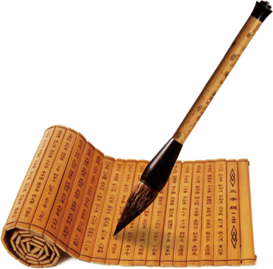
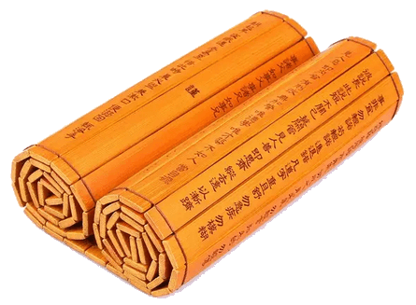
书籍的发展历史：竹简 一 帛书 一 纸书
竹简
正式的书籍，是在两千多年前春秋战国时代出现的。起先，人们把文字写在竹片或木片上，这些木片或竹片叫简或牍。
把竹子木板劈成同样长度和宽度的细条（一般5寸至2尺长），削平表面，在上面用刀子刻字或用漆笔写，每片可以写8到14个字。有的把简牍用麻绳、丝绳或者皮条串编起来，叫做“册”，也写作“策”。这个“册”字，像在几片竹简中间穿上绳索的样子。传说孔子因为勤奋读书，竟把这种穿册的皮条翻断了多次。

Slide 10
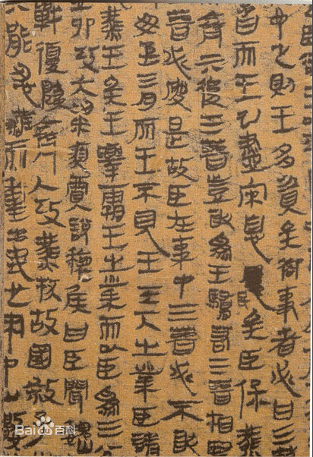
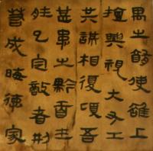
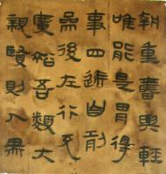
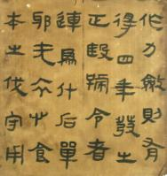
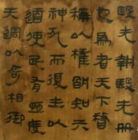
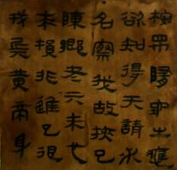
书籍的发展历史：竹简 一 帛书 一 纸书
帛书
春秋末期，还出现了写在绸子上面的书。这种书叫做帛书。它可以卷起来，一部书就是一卷或几卷绸子，用木棒做轴，所以也叫它卷轴。后来，“卷”成了书的量词。人们常说的“开卷有益”，“读书破万卷”，就是从这里来的。这种书比竹简轻便，但成本太高，不容易普遍采用。

Slide 11
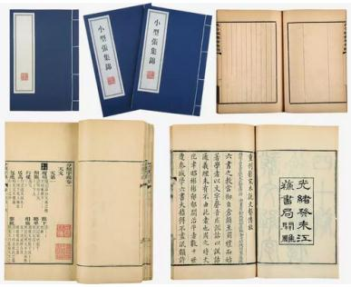
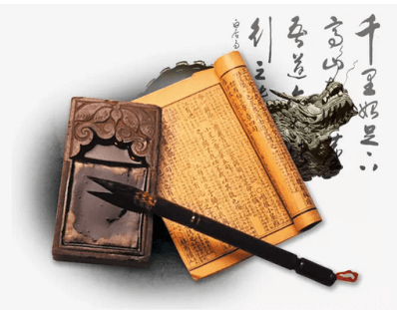

书籍的发展历史：竹简 一 帛书 一 纸书
纸书
纸的发明，为书的发展提供了理想的材料。东汉有个叫蔡伦的，改进了西汉时候的造纸技术，于是出现了用纸抄写的书。这种书轻巧适用，成本较低，保存方便，所以一直沿用到今天。但是，用手抄写纸书很费事，后来又发展成雕版印刷。
宋朝庆历年间，毕升又发明了活字印刷。到了近代，随着造纸工业的发展和印刷技术的提高，印书花样翻新，如油印、石印、铅印、胶板彩印、影印，以及静电复印等，于是出现了形形色色的书。

Slide 12
03
章节CHAPTER
为什么要读书？
Notes:
https://www.ypppt.com/

Slide 13
读书的好处
好处1
读书可以提高写作水平 我们每一个人都有过为作文章而发愁的经历。
好处2
通过读书，可以丰富知识，拓宽视野。读得书多了，自然就懂的多了，“博学广识”也就是这个道理。
好处3
读书可以陶冶情操，产生美好的遐想，不再感受到生活的平淡，从而使人心旷神怡，信心倍增。

Slide 14
04
章节CHAPTER
读书名言

Slide 15
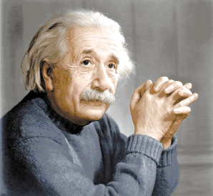
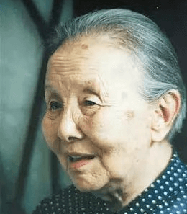
读书名言
不把时间浪费在娱乐消遣上。
根据实际情况有所取舍。
深入理解，不可死记硬背。
一 安因斯坦
读书应作些挑选和比较。
读书应该把身心和情感都投入进去。
除了学好规定的课程，也可多读些课外书。
一 冰心

Slide 16
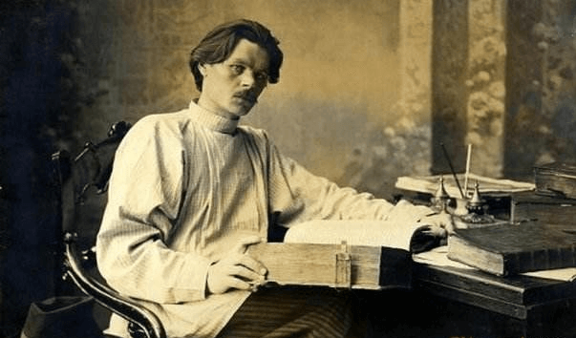

读书名言
从阅读中区分书的好坏。
以向他人学习的态度来读书。
读书体会要回到生活中检验。
一 高尔基
读诗是最快乐、最美好的心灵在最美好、最快乐的时刻留下的记录。
一 雪莱

Slide 17
05
章节CHAPTER
读书的选择

Slide 18
读书的选择
分清什么是好书？
什么是坏书？
读好书不读坏书。
分清什么是必读书？
什么书是可读可不读？
选择1
选择2
选择3
读书的选择
分清那些书需要精度？
那些书只要略知其大概？

Slide 19
读书的选择
根据自己的兴趣读书
根据自己的需要读书
根据自己的特点读书
读书的选择
知识不一定是力量。只有把这些知识真 正内化为自己的东西时，知识才有它的价值-知识不应该是组合的，而应该是化合的。
不要有太大的奢望。读一本书学多少东 西才算够呢，别求多，从一本书中你能够学 到一句话就行了。

Slide 20
06
章节CHAPTER
读书的方法与原则

Slide 21
读书的方法
博学之:
审问之:
慎思之:
明辨之:
博学之:
广泛涉猎
考察追问
认真思索
辨明真理
踏实践行
眼到、心到、手到、口到、耳到、脚到

Slide 22
读书的原则
读书前要确立目标、做好计划
读书要让自己快乐
点击更改您的文字内容以下内容并没有什么实际意义
点击更改您的文字内容以下内容并没有什么实际意义
读书要坚持，遇到困难要有恒心和毅力
读书要循序渐进
点击更改您的文字内容以下内容并没有什么实际意义
点击更改您的文字内容以下内容并没有什么实际意义
读书要思考，要有怀疑的精神
读书要精、透
点击更改您的文字内容以下内容并没有什么实际意义
点击更改您的文字内容以下内容并没有什么实际意义

Slide 23
我爱读书
世界读书日

Slide 24
更多精品PPT资源尽在—优品PPT！
www.ypppt.com
PPT模板下载：www.ypppt.com/moban/ 节日PPT模板：www.ypppt.com/jieri/
PPT背景图片：www.ypppt.com/beijing/ PPT图表下载：www.ypppt.com/tubiao/
PPT素材下载： www.ypppt.com/sucai/ PPT教程下载：www.ypppt.com/jiaocheng/
字体下载：www.ypppt.com/ziti/ 绘本故事PPT：www.ypppt.com/gushi/
PPT课件：www.ypppt.com/kejian/
Notes:
模板来自于 优品PPT https://www.ypppt.com/

